Slide 1

Воспитание позитивного отношения к труду в процессе игровой деятельности у детей младшего дошкольного возраста
Воспитатель структурного подразделения, реализующего общеобразовательные программы дошкольного образования – «Детский сад №31»
ГБОУ СОШ №14
«Центр образования»г. Сызрани
Дулина И.И.

Slide 2
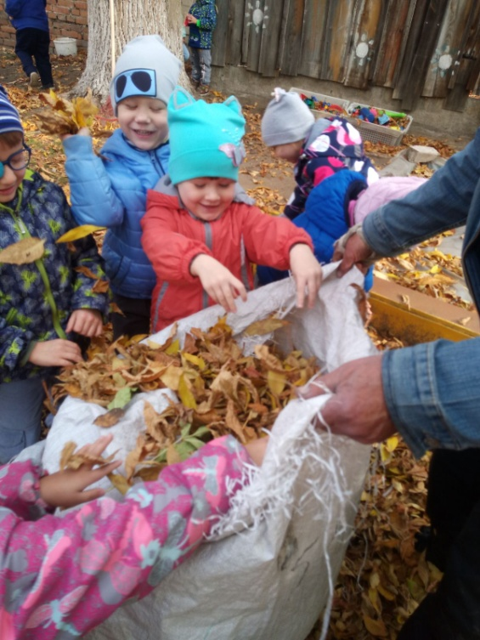
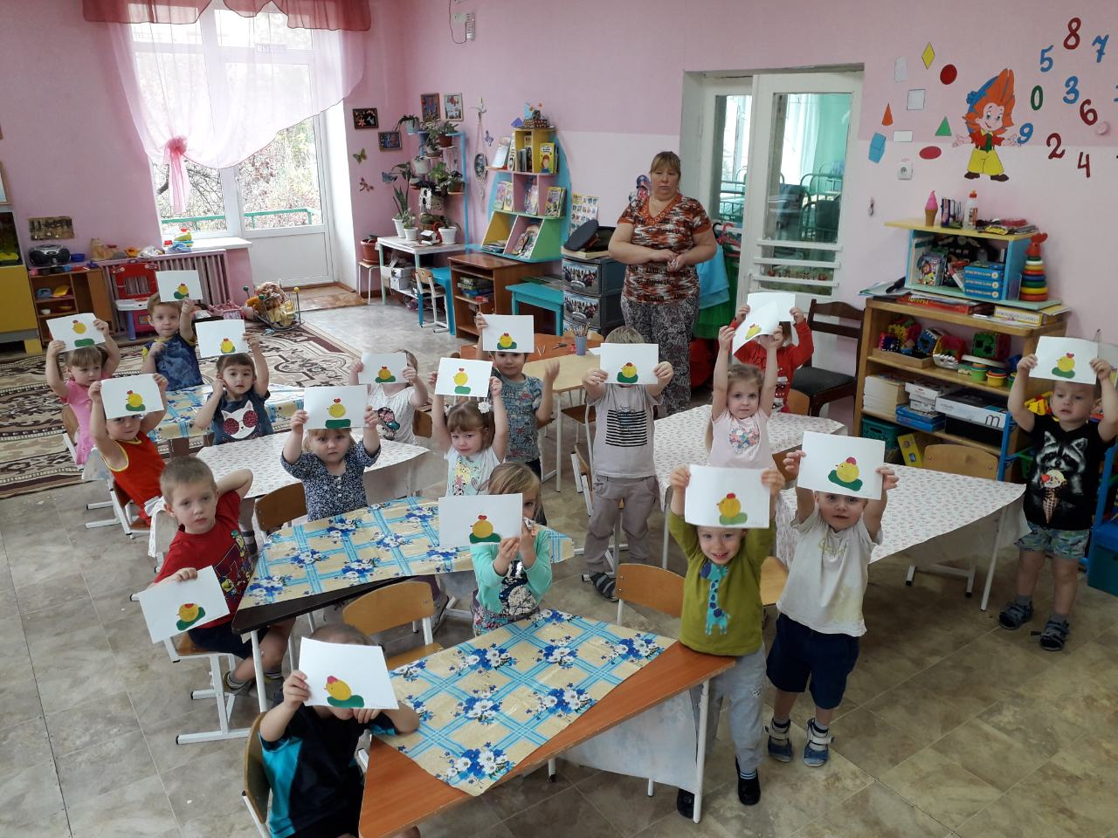
«Дайте детям радость труда.
Эту радость ему несут успех, осознание своей умелости и значимости выполняемой работы, возможность доставлять радость другим.»
В. А. Сухомлинский

Slide 3
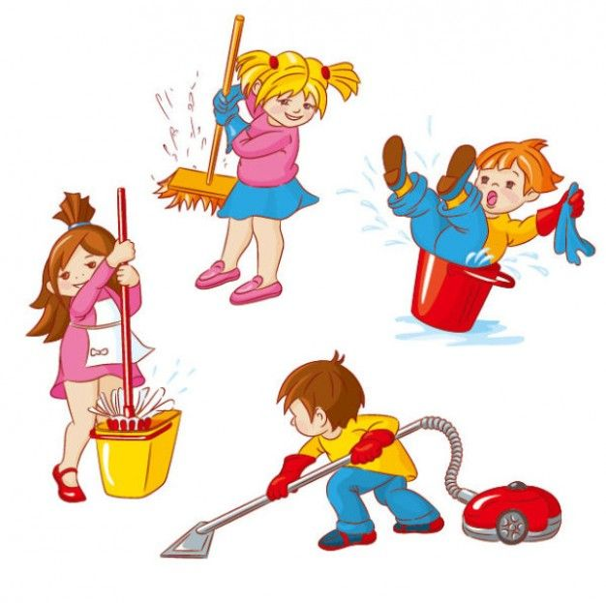
Как известно, интерес к труду, необходимые трудовые навыки и личностные качества закладываются в детстве. Задача педагогов и родителей – не пропустить этот момент, ведь дошкольный возраст – ответственная и благодатная пора, когда ребёнок с радостью открывает для себя удивительный мир окружающей действительности. Для него радость бытия, радость познания, радость взросления – обычное состояние.
Труд должен войти в жизнь ребёнка радостно и помочь в успешном всестороннем развитии.

Slide 4
Задачи трудового воспитания дошкольников (Л. В. Куцакова)
Цель: формирования положительного отношения к труду.
ЗАДАЧИ
Сформировать предпосылки к трудовой деятельности | Воспитать положительное отношение к труду взрослых | Воспитать личность ребёнка
формирование трудовых навыков формирование компонентов деятельности | формирование интересов к труду взрослых воспитания уважения к трудящемуся человеку бережного отношения к результатам труда человека воспитание стремления оказывать посильную помощь | воспитание личностных качеств воспитание трудолюбия воспитание положительных взаимоотношений между детьми

Slide 5
ВИДЫ ТРУДОВОЙ ДЕЯТЕЛЬНОСТИ ДОШКОЛЬНИКОВ
Самообслуживание | Хозяйственно- бытовой труд | Труд в природе | Ручной труд
Труд направлен на удовлетворение повседневных потребностей | Направлен на уборку групповой комнаты, участка | Направлен на уход за растениями в уголке природы, на огороде, в цветнике | Направлен на поддержание порядка в игровых центрах, подклеивание книг, коробок, доступный ремонт игрушек и т.п. совместно с воспитателем

Slide 6

Огромная роль в развитии и воспитании ребенка принадлежит игре, отдельным игровым ситуациям - важнейшим видам детской деятельности. Советский педагог В.А. Сухомлинский подчеркивал, что "игра - это огромное светлое окно, через которое в духовный мир ребенка вливается живительный поток представлений, понятий об окружающем мире. Игра - это искра, зажигающая огонек пытливости и любознательности" .

Slide 7
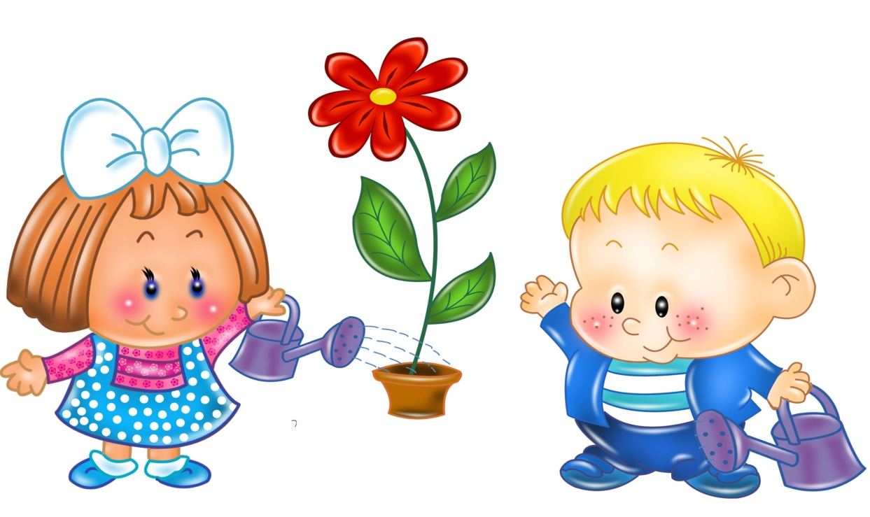
Основной девиз
«Игра и труд рядом идут»
Игра – ведущий вид деятельности дошкольников, поэтому организация трудовой деятельности происходит через использование игровых методов и приемов.

Slide 8
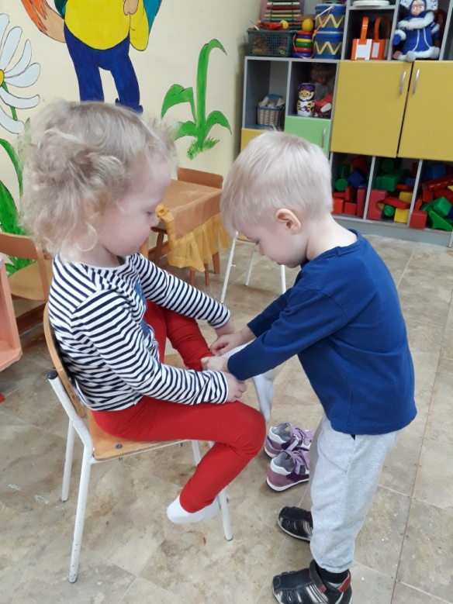
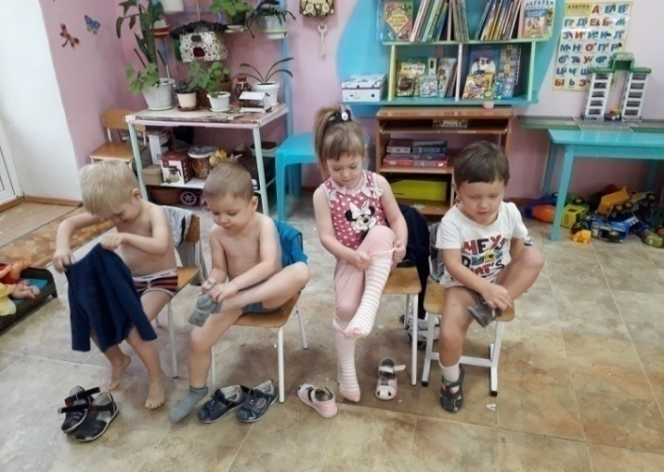
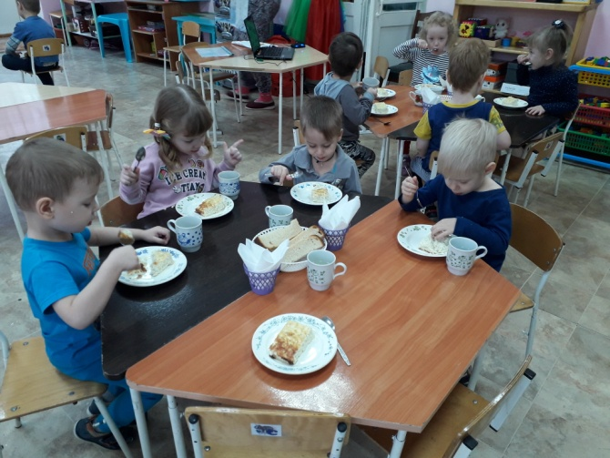
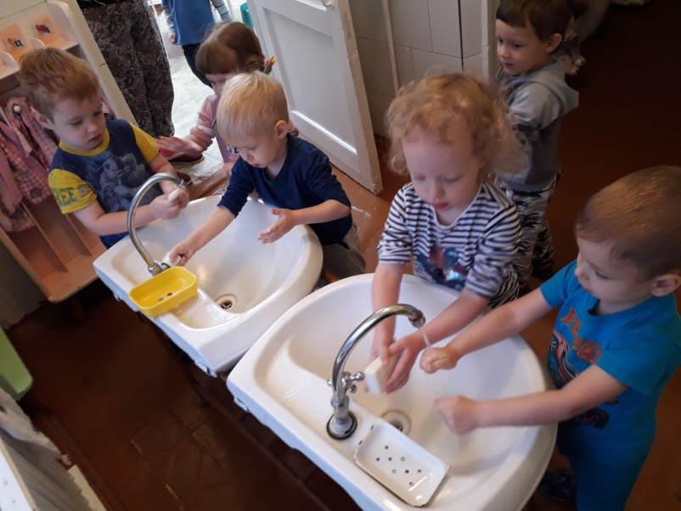
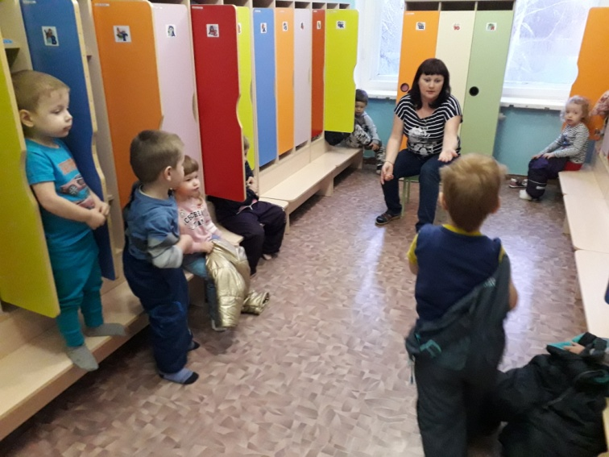
Самообслуживание
направлено на уход за собой (умывание, раздевание, одевание, приема пищи)

Slide 9
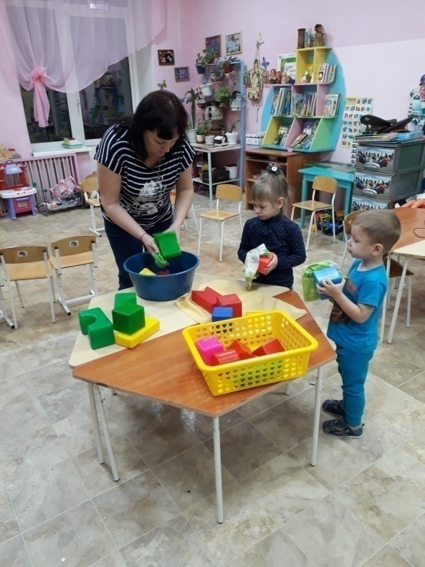
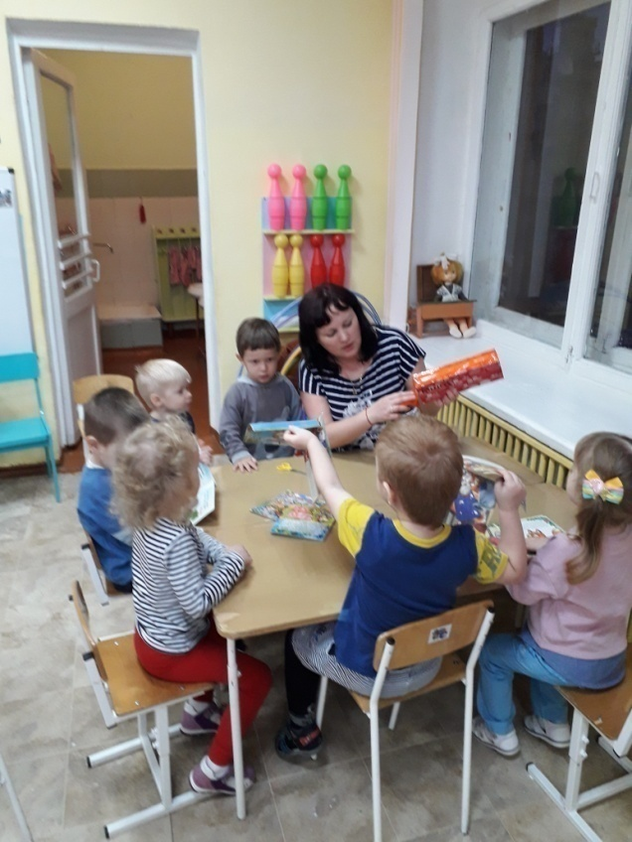
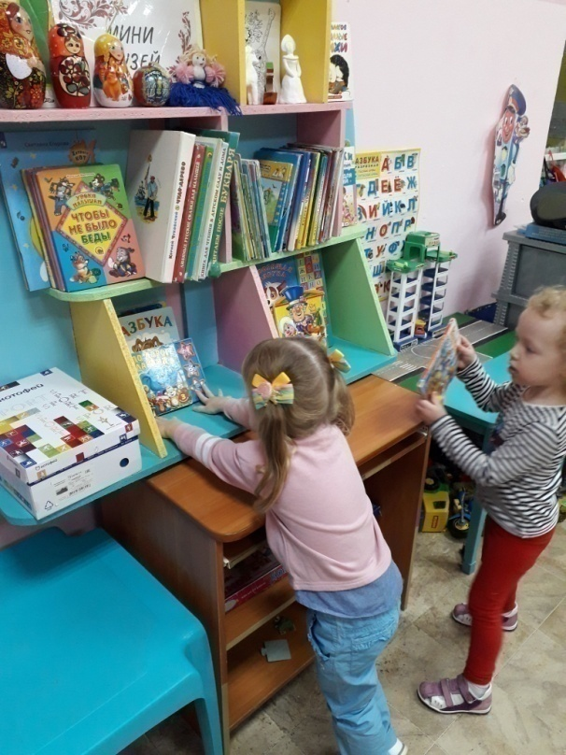
Хозяйственно- бытовой труд в группе

Slide 10
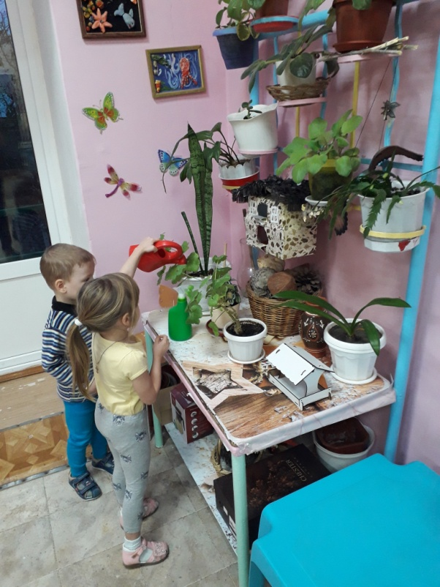
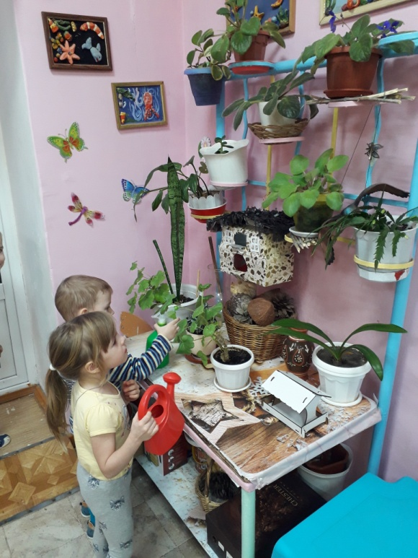
Не мешайте мне трудиться,
Я водицы принесу.
Я колодезной водицей
Всех, конечно, угощу.
Пейте, пейте, не жалейте,
А хотите в лейку лейте.
Поливайте огород,
Он ведь тоже воду пьет!
Трудовая деятельность
в уголке природы

Slide 11

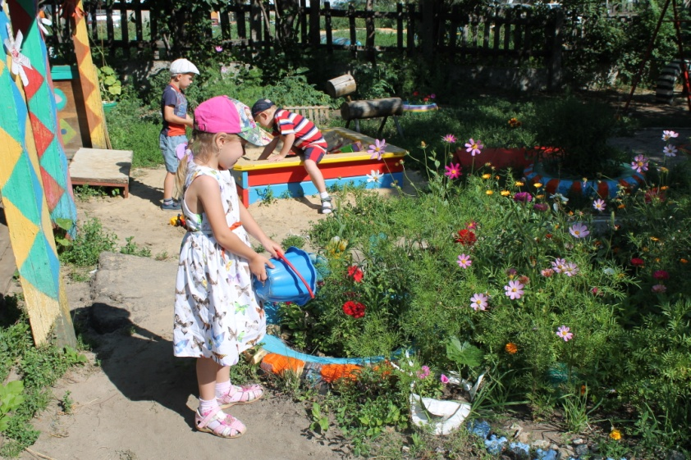
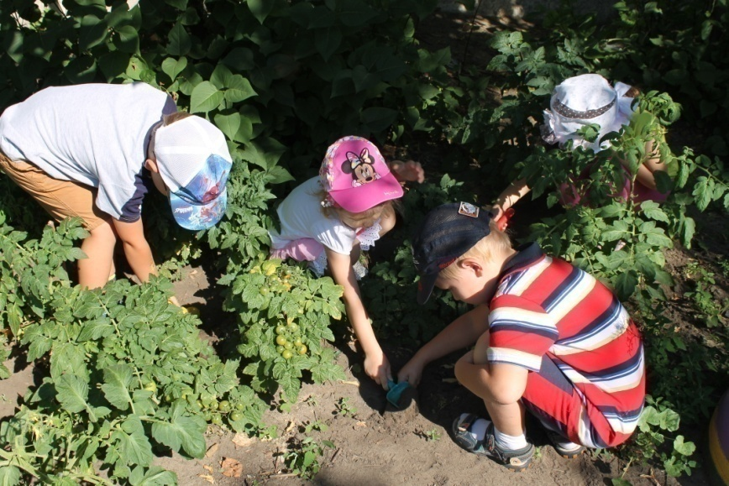
Труд в природе

Slide 12
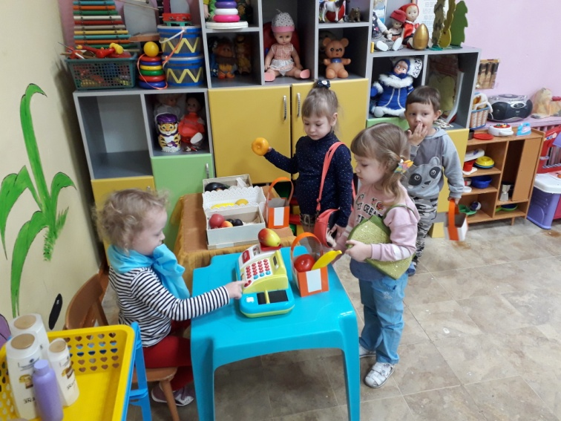
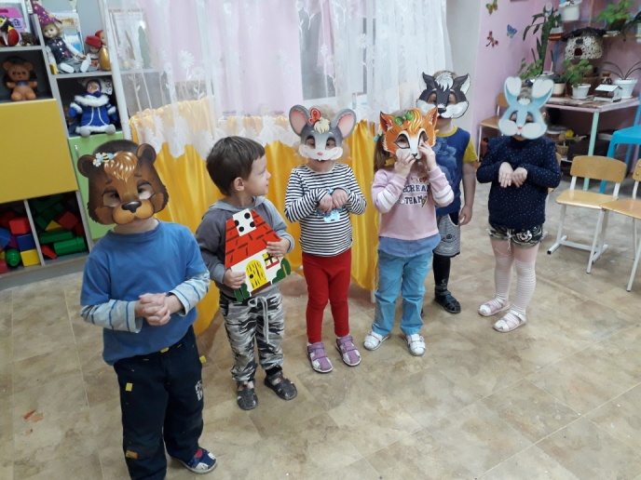
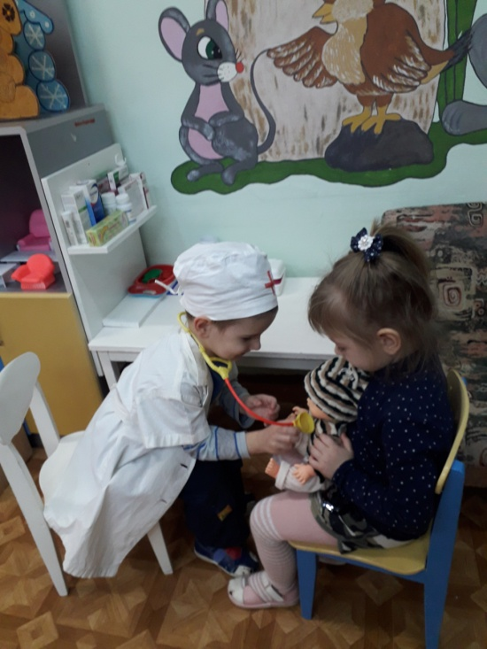
методами и
приемами являются: игровые ситуации, драматизация, использование поэтических текстов, песен, потешек…

Slide 13
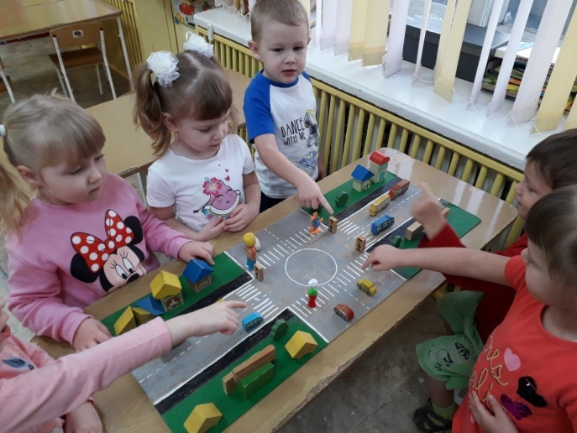
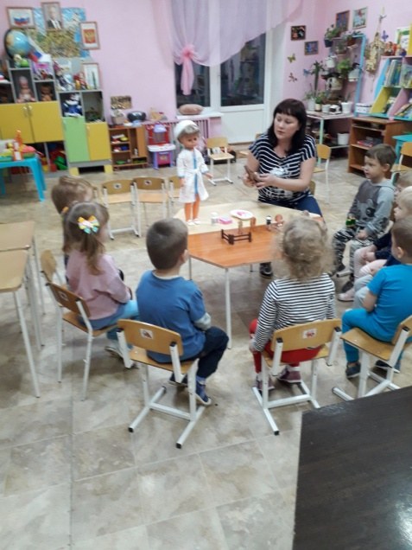
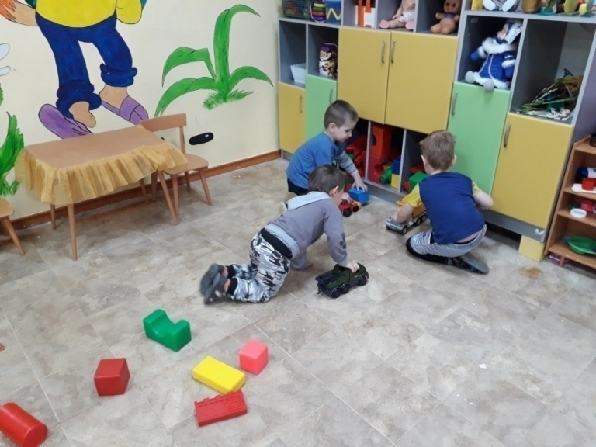
Игровые ситуации
«Зайка едет в детский сад»
«Котик простудился»
«Помоги Мише собрать игрушки в детском саду»

Slide 14
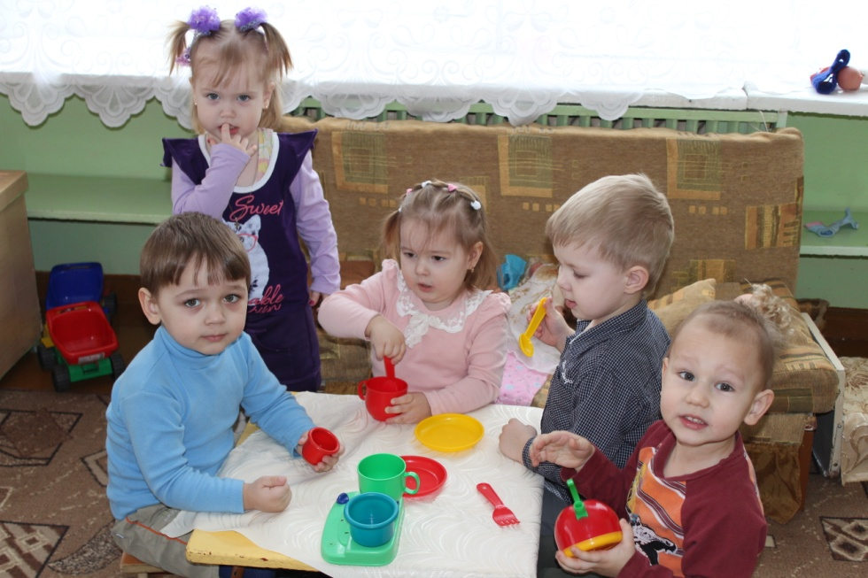
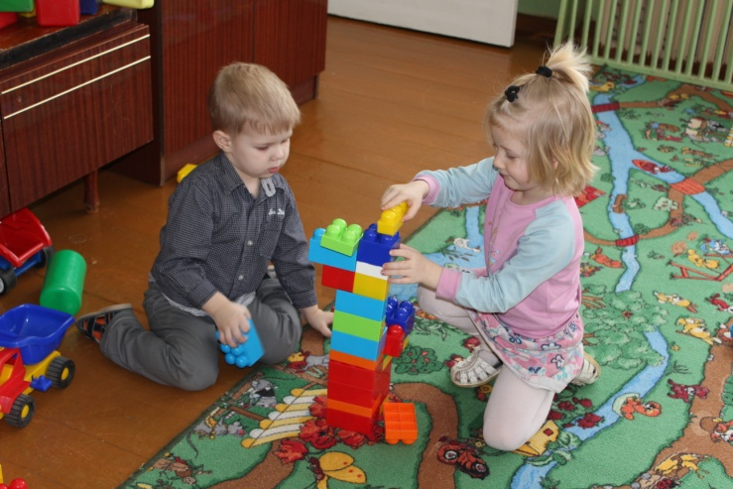
«В гостях у кукол»
«Построим башенку для принцессы»

Slide 15

Трудовое воспитание детей осуществляется успешно при условии совместной работы детского сада и семьи
Формы работы с родителями:
совместные творческие встречи,
досуги,
выставки детских поделок

Slide 16
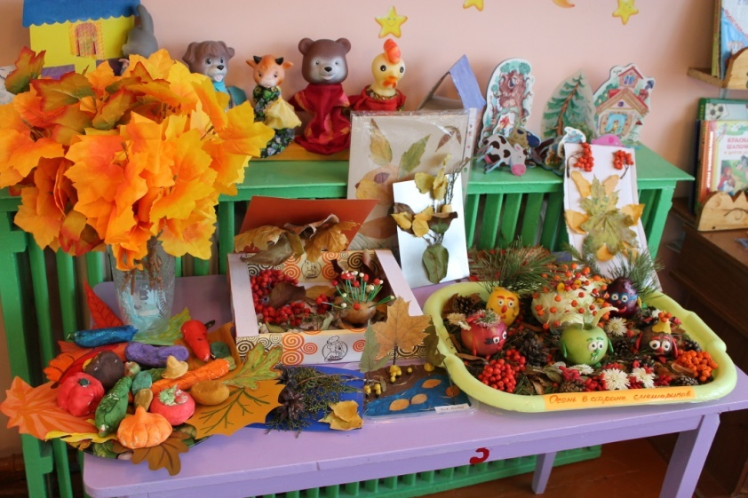
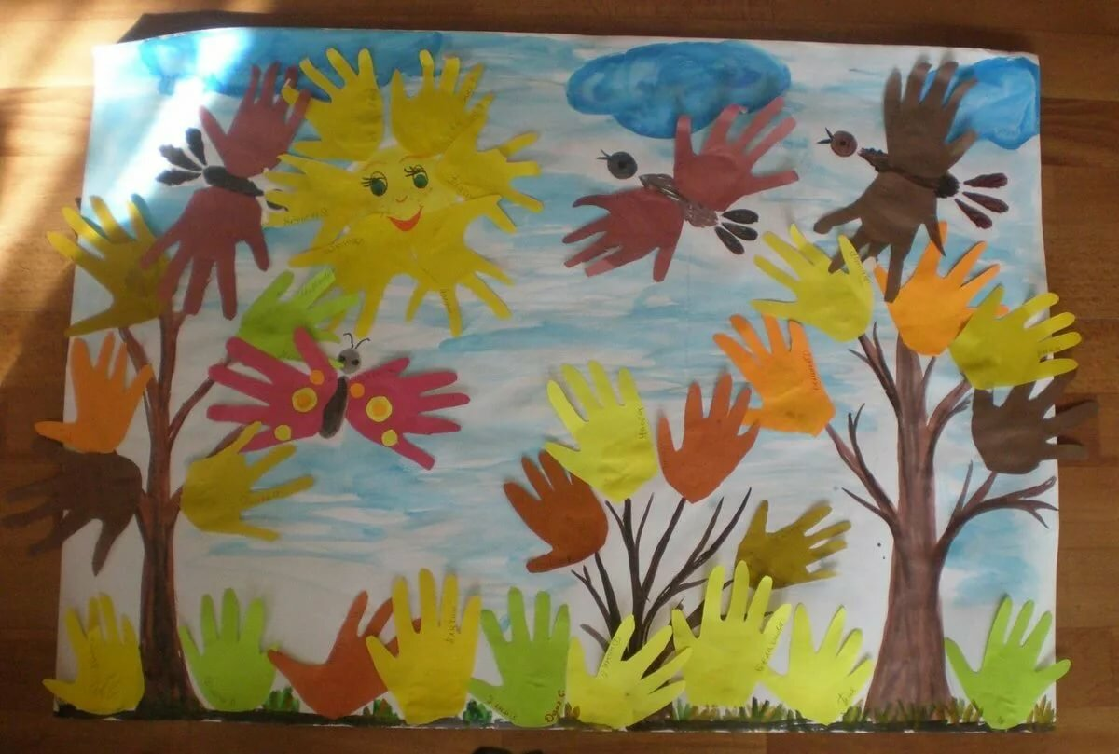
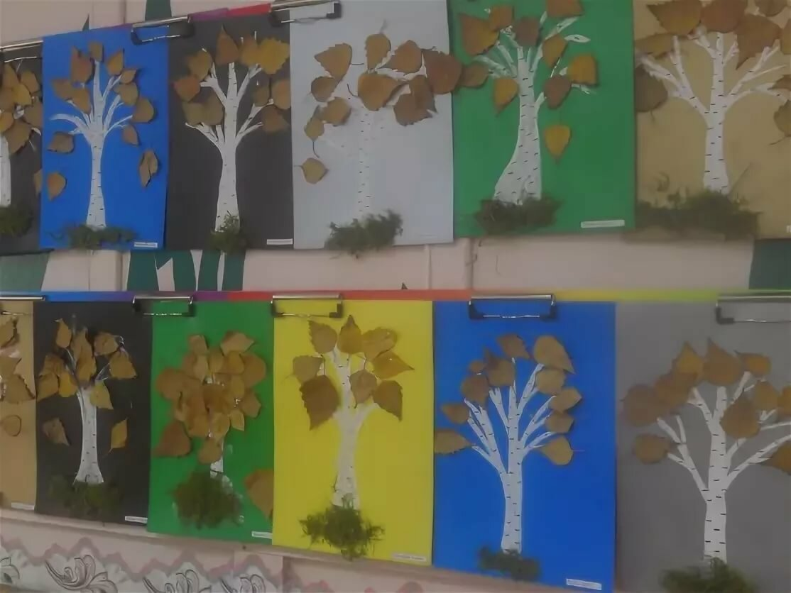
Выставка творческих работ

Slide 17
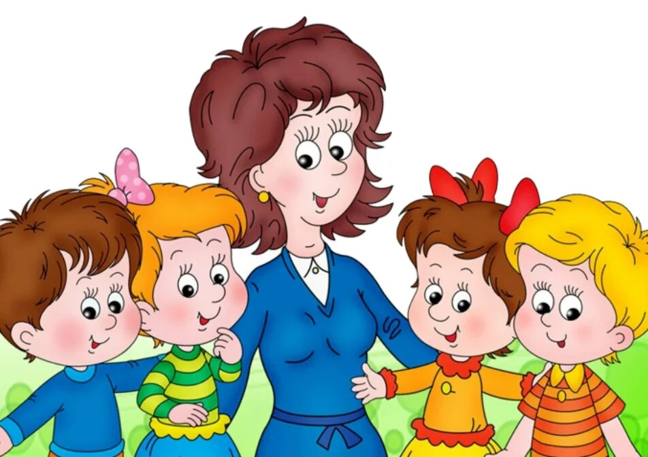
«Час работы научит большему,
чем день объяснений, ибо если я занимаю ребенка в мастерской,
его руки работают в пользу
его ума:
он становится философом, считая себя только ремесленником.»
Руссо Ж.

Slide 18
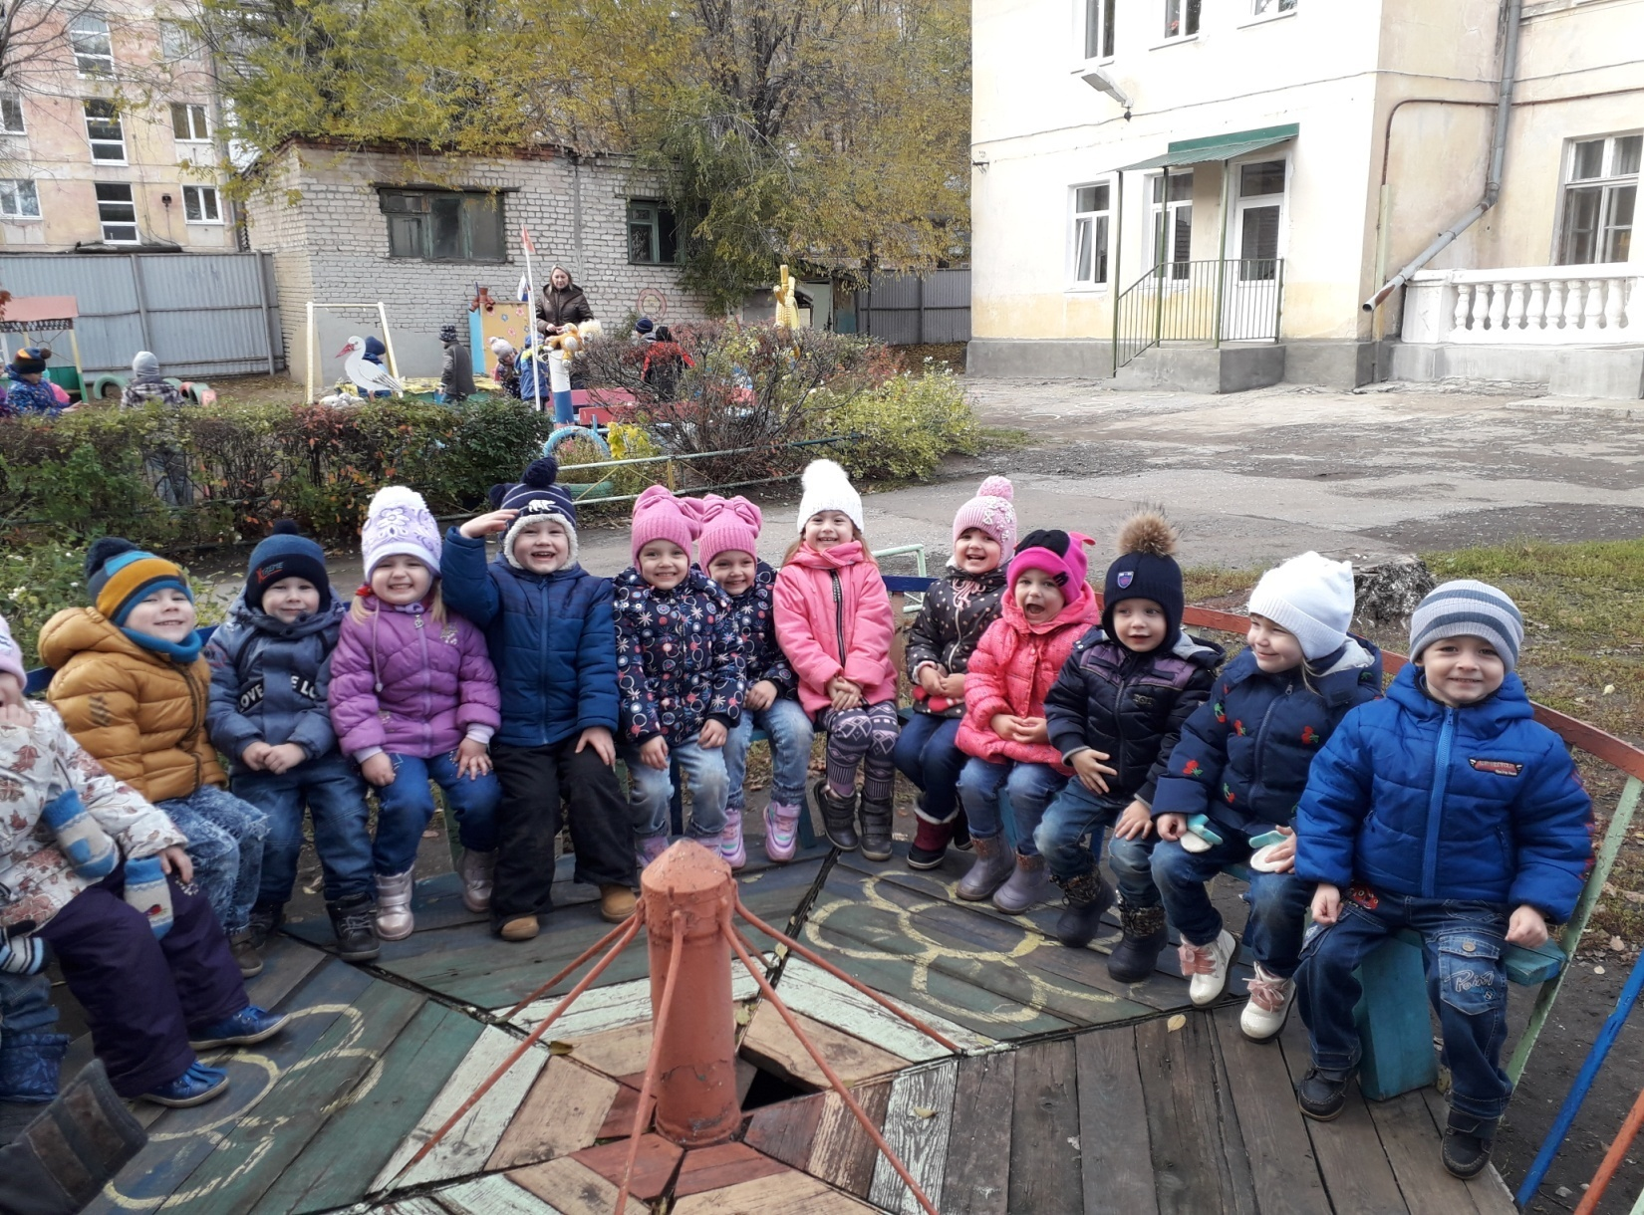
Спасибо
за внимание !!!

